Slide 1





一只前端小趴菜
一只前

Slide 2

目录 content
₁ 邂逅web动画
₂ 动画的基础、细节
₃ 有关动画设计的思考
₄ 优雅的控制动画
₅ 动画的优化建议
₆ 鸣谢

Slide 3

小前端
邂逅Web动画
Web动画是什么？
❐ 屏幕刷新率： 设备显示器每1秒绘制新图像的次数，其单位为赫兹 (Hz)。目前大多数设备为 60Hz
卡顿： 每个帧的预算时间仅比 `16毫秒` 多一点（`1秒/ 60 = 16.6毫秒`）。如果浏览器无法在这一帧内完成工作，则帧率将下降，可能导致跳帧，内容会在屏幕上抖动。此现象通常称为卡顿
跳帧： 假如浏览器动画分别在 16ms, 32ms, 48ms时分别切帧。等到了 32ms，浏览器其他任务还未完成，没有执行动画切帧。等到恢复动画切帧时，浏览器到了 48ms 的动画切帧。浏览器直接从16ms 处的画面 跳转到 48ms 处的画面，则发生了跳帧。
总结：Web 动画本质是元素的外观样式或布局位置随着浏览器的逐帧绘制，以平滑的状态完成变化 。
说白了，就是浏览器在一段连续且很短的时间内，完成元素样式属性的变化。

Slide 4
coderwhy
小前端
动画的分类
按实现方式来分：
❐ CSS3 ：transition 、 animation 。
❐ JavaScript：setTimeout 、 setInterval 、requestAnimationFrame / Web Animations API（animate）
SVG动画
❐ canvas&webGL for Future

Slide 5
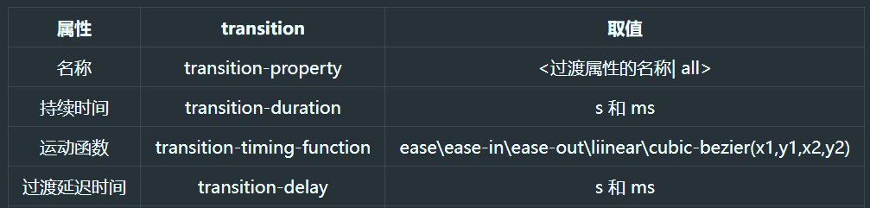
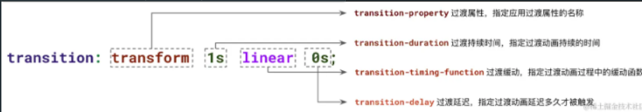
coderwhy
小前端
transition基础
什么是transition动画：
❐ 用于指定为一个或多个 CSS 属性添加过渡效果。以控制元素的某个属性值从状态 A 经由动画效果，变化到状态 B
❐ 因此，也被称为 补间动画，设置关键帧的初始状态与结束状态，比如大小、颜色、透明度等，浏览器将自动根据二者之间帧的值创 建的动画

Slide 6
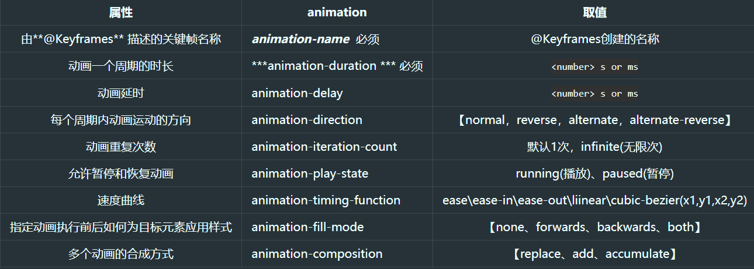
小前端
coderwhy
Animation基础
什么是Animation动画：
❐ CSS Transition 的加强版，即是 补间动画 又是 逐帧动画

Slide 7
小前端
coderwhy
Animation VS Transition
相同点 | CSS 的 animation 和 transition 均能够对元素的样式和行为进行修改，使其产生动态效果 两者都需要设置初始状态和结束状态，并且在之间进行过渡或动画过程。 用于改善用户体验，增加页面的交互性和吸引力
不同点 | 实现方式不同：animation 是通过连续播放多帧图像来实现动态效果，而 transition 则是通过平滑过渡来实现元素样式的变化。 动画方式不同：animation 可以根据关键帧设置进行循环播放、反向播放、暂停等复杂操作， 而 transition 只能实现简单的从一种状态到另一种状态的平滑过渡。 触发方式不同：transition 更多的需要通过手动触发，而 animation 不但可以手动触发，也可以默认进行播放 适用场景不同：animation 更适合用于实现复杂动态效果，如 loading 动画、动态图表等； 而 transition 更适用于简单的元素样式变化，如 hover 状态下颜色和大小的变化等。

Slide 8
小前端
coderwhy
Animation&Transition使用细节
支持多属性精确控制
并非所有属性都支持动画
动画周期与延时的取值(-∞，+∞)
内塞尔曲线是个好东西
关于动画关键帧的状态

Slide 9
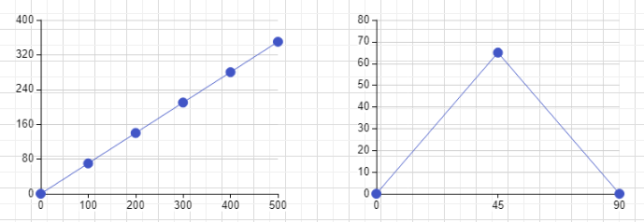
小前端
coderwhy
设计思考

Slide 10
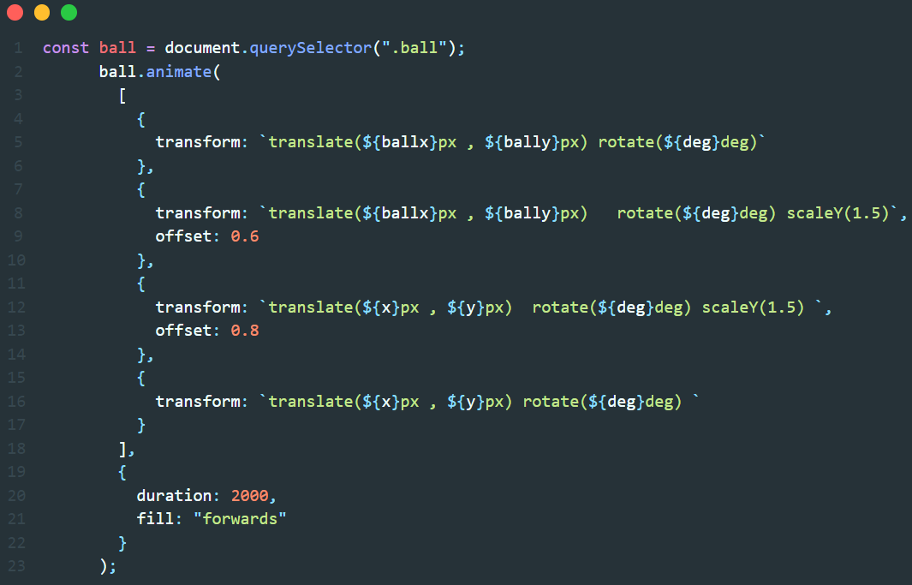
小前端
coderwhy
动画的第一帧和最后一帧
过渡的事件监听 | transitionrun： CSS 过渡动画触发 (在任何延迟之前) transitionstart： CSS 过渡动画触发 (在任何延迟之后) transitionend： CSS 过渡动画结束
动画的事件监听 | animationstart animation-delay 延时后CSS 动画开始时触发。 Animationiteration 当 CSS 动画的迭代结束，另一个迭代开始时，将触发动画迭代事件。此事件不会与 animationend 事件同时发生 Animationend 动画结束事件在 CSS 动画完成时触发 Animationcancel 这个事件在 CSS Animation 属性意外中断时派发出来

Slide 11
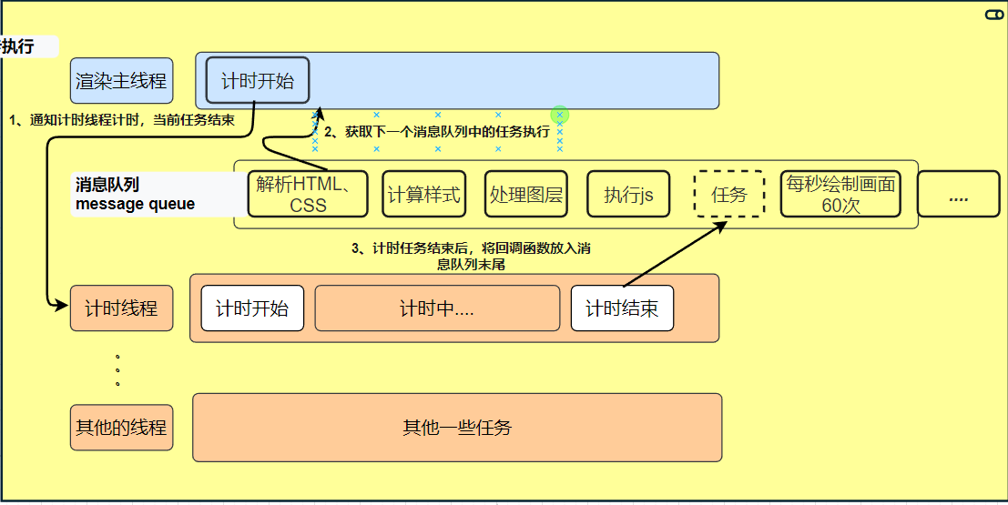
小前端
coderwhy
劳模”渲染主线程
进程：为程序运行开辟的专属空间 线程：执行代码的“人”

Slide 12
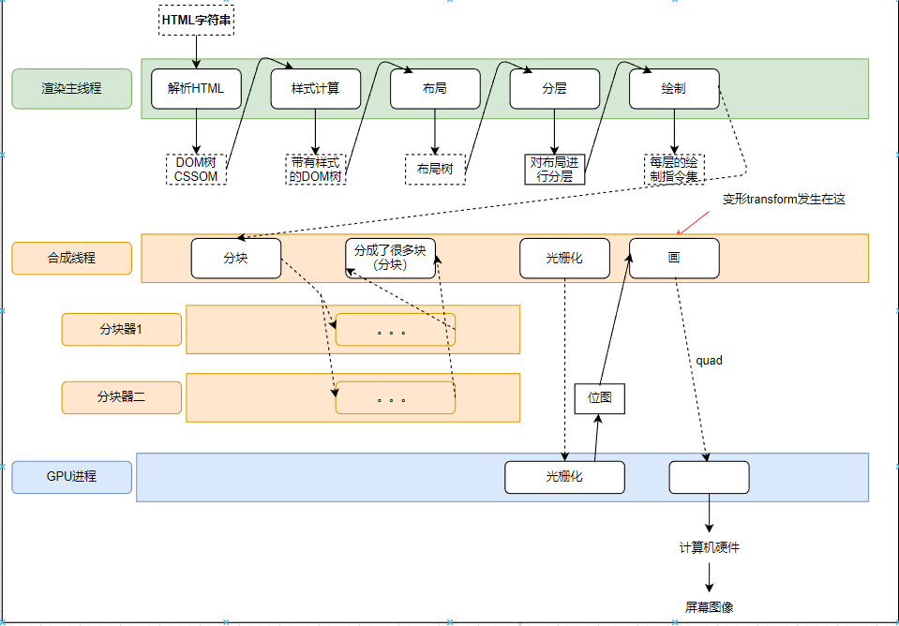
小前端
coderwhy
浏览器渲染原理

Slide 13
小前端
coderwhy
动画的优化
减少页面的重排和重绘
移动变换使用transform
少用`display: block` 与 `display: none`，使用`opacity`替换
学会使用composite layers（合成层：硬件加速）
3D 或透视变换（perspective、transform）的 CSS 属性
对自己的 opacity 做 CSS 动画或使用一个动画变换的元素
元素有一个包含复合层的后代节点（换句话说，就是一个元素拥有一个子元素，该子元素在自己的层里）；
元素有一个 z-index 较低且包含一个复合层的兄弟元素
硬件加速的 iframe 元素（比如 iframe 嵌入的页面中有合成层）；
硬件加速的插件，比如 flash 等等；

Slide 14
